Slide 1
Forschungsgruppe Prof. Munkelt
Themenvorstellung F&E-Seminar, Sommersemester 2023
Prof. Torsten Munkelt, Paul Christ, Martin Krockert, Marvin Matthes

Slide 2
Thema 1: OPALADIN Generator für Aufgaben und Lösung(shilf)en aus der Informatik und angrenzenden Disziplinen (ALADIN) goes OPAL

Slide 3



Motivation
Nur wenige Übungsaufgaben/Musterklausuren, welche manuell erstellt werden müssen
Keine Skalierung der Aufgaben hinsichtlich Schwierigkeitsgrad und Umfang
Keine orts- und zeitflexible Lehre (synchrone Lehre)
Keine Selbstkontrolle beim Lernen durch Abgleich mit Musterlösungen
Keine motivierenden Impulse für Lernprozesse
Automatisches Generieren von Aufgaben
Aufgabentypen lassen sich deklarativ modellieren
Individualisierbar generierbare Aufgaben und Lösung(shilf)en
Interaktive Bearbeitung von Übungsaufgaben möglich
Asynchroner Austausch über, und Nachvollziehbarkeit der Lösungsversuche

Slide 4
Aufgabentypen und Methoden zur Umsetzung
Aufgabentypen:
Geschäftsprozessmodellierung mit Ereignisgesteuerten Prozessketten (EPK)
Endliche Automaten (Finite State Machines) mit bspw. Regular Expressions
Musiktheorie (neo-riemansche Triaden-Transformationen)
… (Gerne können auch Sie Ihren eigenen Aufgabentyp mitbringen.)
Spannende und vielfältige Lösungsansätze unter anderem aus den Bereichen:
Graphentheorie
Künstliche Intelligenz
Deep Learning (Natural Language Processing)
Generative Graph-Grammatik (Graphersetzungssysteme)

Slide 5
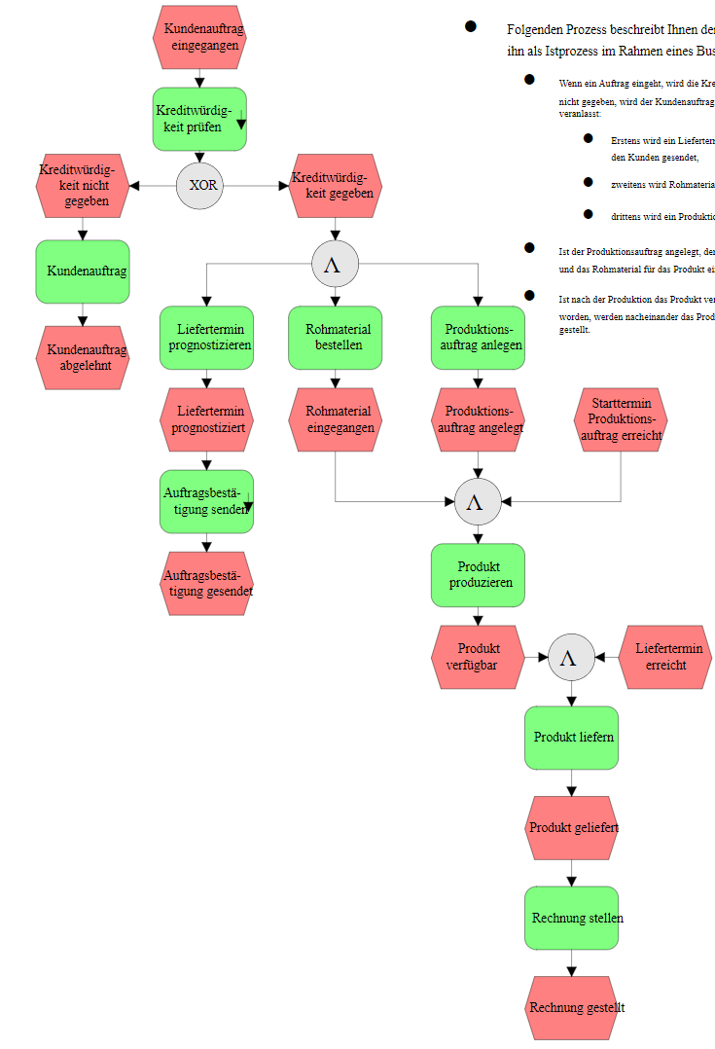
Geschäftsprozessmodellierung mit EPK
Mögliche Aufgaben
Finden syntaktischer Fehler
Input: EPK
Output: Markieren/Benennen der Fehler
Modelliere Prozessbeschreibung mittels EPK
Input: (Stichpunkartige) Prozessbeschreibung
Output: EPK
Ressourcen:
https://www.affinis.de/fachartikel/projektmanagement/ereignisgesteuerte-prozesskette-epk/
http://www.netzwerk-welt.de/common_files/BWL/EPK.pdf

Slide 6
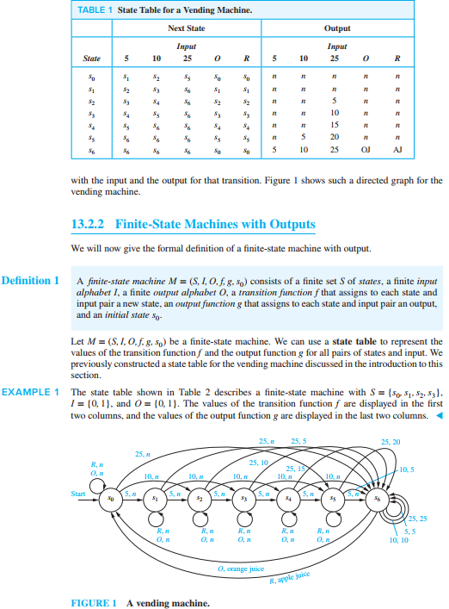
Endliche Automaten (Finite State Machines)
Mögliche Aufgaben
Erzeuge Zustandsdiagram | Zustandstabelle:
Input: Zustandstabelle | Zustandsdiagramm
Output: Zustandsdiagramm | Zustandstabelle
Erzeuge Ausgabe zu einer gegebenen Eingabe (oder umgekehrt)
Input: Eingabesequenz, FSM
Output: Ausgabesequenz
Bestimme ob Eingabe verarbeitet werden kann (u. finde Fehler, falls nicht)
Input: Eingabesequenz, FSM
Output: Verarbeitbarkeit, [Fehlerstellen]
Ressourcen:
Rosen, Kenneth H. Discrete mathematics and its applications (Kapitel 13.2 ff.)

Slide 7
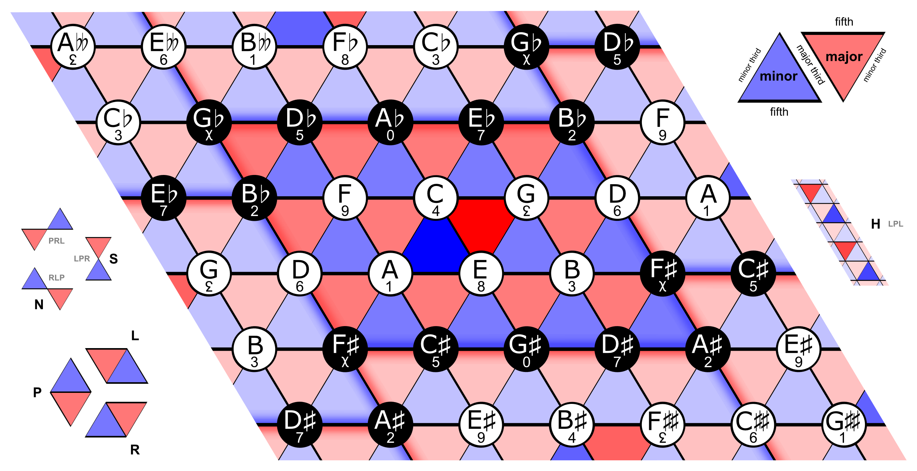
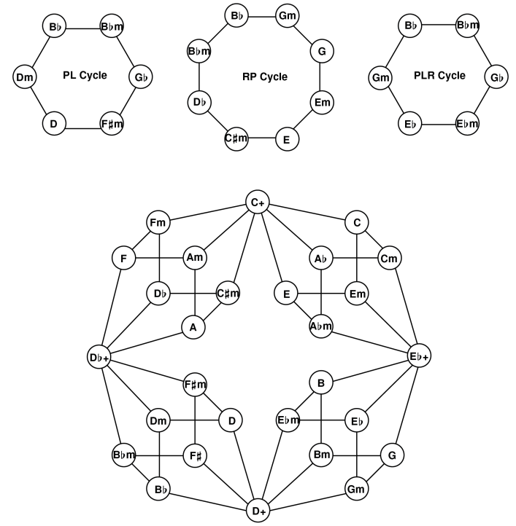
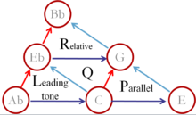
Musiktheorie (neo-Riemansche Triaden-Transformationen)
Anstrebung einer wissenschaftlichen Publikation (s. https://engagingstudentsmusic.org/about/submissions)
Direkte Integration in ALADIN
Mögliche Aufgaben
Finde Sequenz mit n Transformationen um von Anfangszustand zu Endzustand zu gelangen
Input: Anfangs- und Endzustand, n
Output: Tonfolge
Komponiere n Takte und beachte zusätzliche Constraints
Input: n, [Constraints]
Output: Tonfolge
Ressourcen
https://viva.pressbooks.pub/openmusictheory/chapter/neo-riemannian-triadic-progressions/
https://www.fransabsil.nl/htm/tonnetz_riemannian_transformations.htm

Slide 8

Thema 2: REPLAKI Realistischer Planen mithilfe künstlicher Intelligenz

Slide 9
Motivation
Bisher starre Prozessdauern aus angeschlossenen, datenführenden Systemen unter Vernachlässigung von Wirkbeziehungen
Abweichungen zwischen Plan und Umsetzung durch systematische Fehler in den Stammdaten oder manuellen Eingriff
Häufiges Neu-/Umplanen
Fertigungspläne sind instabil/nicht robust
Falsche Prognose der Liefertermine, Vertragsstrafen, Verlust an Reputation
Analyse von Wirkbeziehungen zwischen Einflussgrößen und Ist-Prozessdauern anhand von historischen Daten
Höhere Vorhersagegenauigkeit bei der Planung durch eine dynamische Anpassung der Plan-Prozessdauern
Längere Planungshorizonte
Weniger Planungsaufwand
Realistischere Lieferterminprognose

Slide 10
Mögliche Themen
Identifikation multipler Ursachen für Abweichungen von Zeiten (Causal Discovery)
Prognose realistischer Zeiten mittels ML/KI
Anbindung der Prognose realistischer Zeiten an ein existierendes Planungssystem
Generierung von Testdaten für REPLAKI
Simulation einer Produktion und ML/KI-basierte Planung zu Testzwecken

Slide 11
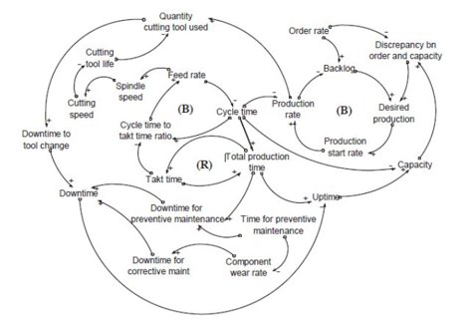
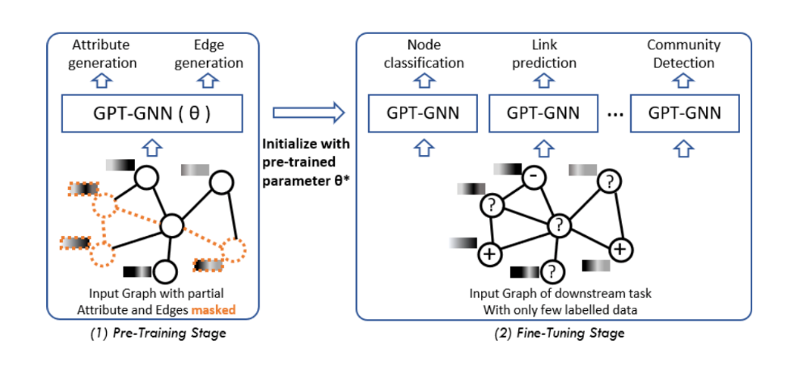
Identifikation multipler Ursachen für Abweichungen von Zeiten (Causal Discovery)
Mögliche Aufgaben
Merkmalsräume in der Produktion identifizieren und untersuchen
Input: Merkmalsübersicht verschiedene betrieblicher Informationssysteme
Output: Kategorisierung relevanter Merkmale
Causal Discovery zur automatischen Datenanalyse für kausale Zusammenhänge
Graph-NN für den Einsatz in Causal Discovery
Methoden der Causal Inference, um den Effekt durch Anpassung der Merkmale zu bestimmen
Beispiel eines „Causal Model“
Node classifaction und Link prediction mit GNNs

Slide 12
Prognose realistischer Zeiten mittels ML/KI
Bearbeitungszeit?
Bearbeitungszeit?
Bearbeitungszeit?
Arbeitsgang 1
Arbeitsgang 2
Arbeitsgang n
Übergangszeit?
Übergangszeit?
Übergangszeit?
Durchlaufzeit Produktionsauftrag?
Durchlaufzeit Kundenauftrag?

Slide 13
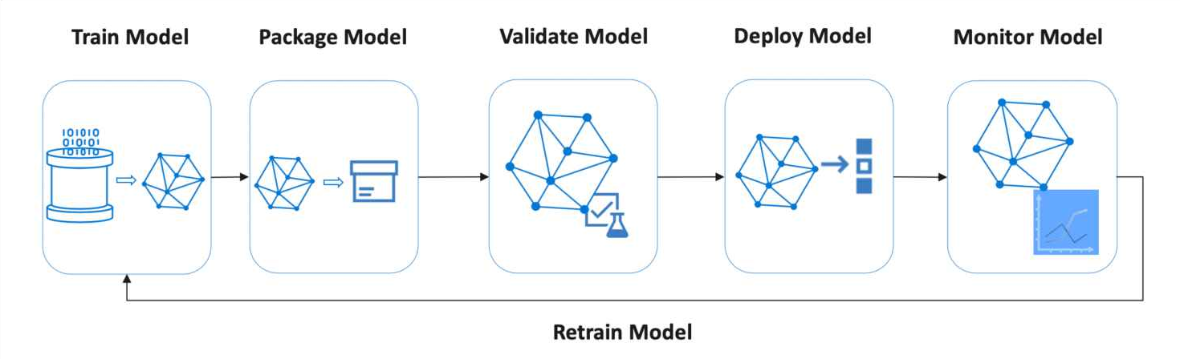
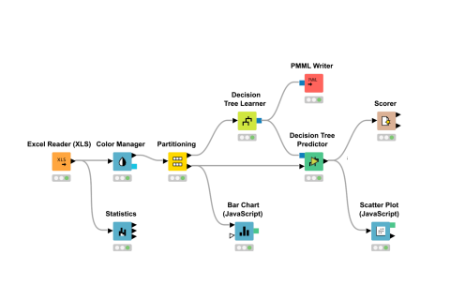
Anbindung der Prognose realistischer Zeiten an ein existierendes Planungssystem
Mögliche Aufgaben
Entwicklung von Dateninputschnittstellen und Datentransformatoren für KI-Modelle
Entwicklung von CI / CD für die Auslieferung von Prognose-Modellen
Untersuchung von Pipeline-Konzepten zur Datenanalyse mittels (graphischer) Editoren (z.B. KNIME)

Slide 14
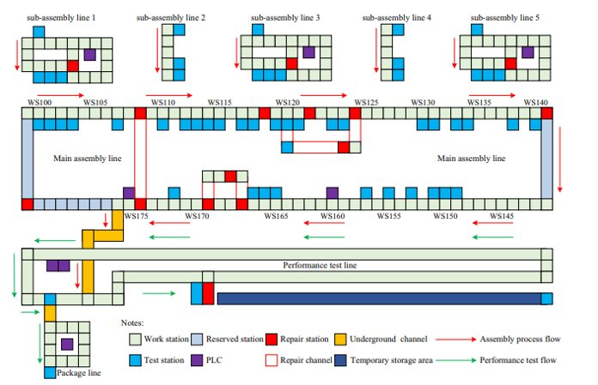
Generierung von Testdaten für REPLAKI und Simulation einer Produktion und ML-/KI-basierte Planung zu Testzwecken
Mögliche Aufgaben
Simulator für Rückmeldungen für Testdaten von Produktionen entwickeln
Input: Plandaten einer Produktion
Output: Rückmeldungen mit einer (gewünschten) stochastischen Abweichung
Simulationsumgebungen für Einsatz von Reinforcement Learning Algorithmen entwickeln
Input: allgemeine Datenstrukturen von Produktionen
Output: Environment für eine RL-Umgebung, mit welcher verschiedene Anwendungen in der Produktion eingesetzt werden kann

Slide 15
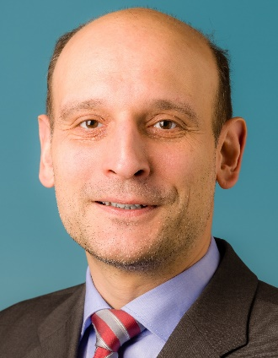
Kontakt
Prof. Dr. Torsten Munkelt
torsten.munkelt@htw-dresden.de
+49 351 462 2650

